Slide 1
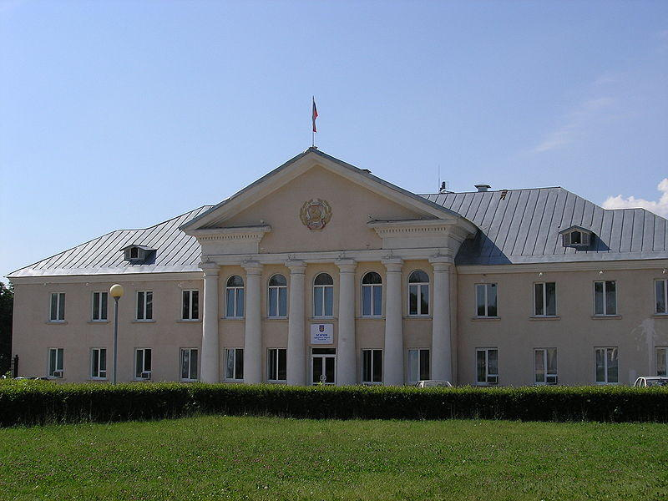
О мерах по предупреждению коррупции в подведомственных учреждениях
АДМИНИСТРАЦИЯ ГОРОДСКОГО ОКРУГА ТОЛЬЯТТИ
Управление муниципальной службы и кадровой политики

Slide 2
Федеральный закон от 25 декабря 2008 года № 273-ФЗ "О противодействии коррупции"
статья 13³
«Организации обязаны разрабатывать и принимать меры по предупреждению коррупции»

Slide 3
Указ Президента Российской Федерации от 16.08.2021 № 478 О НАЦИОНАЛЬНОМ ПЛАНЕ ПРОТИВОДЕЙСТВИЯ КОРРУПЦИИ НА 2021 - 2024 ГОДЫ
Муниципальная программа
"ПРОТИВОДЕЙСТВИЕ КОРРУПЦИИ В ГОРОДСКОМ ОКРУГЕ ТОЛЬЯТТИ НА 2022 - 2026 ГОДЫ"
(утверждена постановлением администрации городского округа Тольятти от 24.09.2021 № 3162-п/1)

Slide 4
Министерством труда России 8 ноября 2013 г. утверждены
Методические рекомендации по разработке и принятию организациями мер по предупреждению коррупции

Slide 5
Меры по предупреждению коррупции, предусмотренные ст. 13.3 Федерального закона "О противодействии коррупции"
определение должностных лиц, ответственных за профилактику коррупционных и иных правонарушений
разработка и внедрение локальных актов, регламентирующих вопросы противодействия коррупции
принятие кодекса этики и служебного поведения работников организации
создание на официальном сайте организации блока информации, посвященной противодействию коррупции
анализ штатного состава организации на наличие возможного конфликта интересов, принятие мер по его урегулированию

Slide 6
Руководителям бюджетных организаций рекомендовано ввести антикоррупционные положения в трудовые договора работников:
воздерживаться от поведения, которое может быть истолковано окружающими как готовность совершить или участвовать в совершении коррупционного правонарушения;
незамедлительно информировать непосредственного руководителя /лицо, ответственное за реализацию антикоррупционной политики /руководство МУ о случаях склонения работника к совершению коррупционных правонарушений;
незамедлительно информировать непосредственного руководителя /лицо, ответственное за реализацию антикоррупционной политики /руководство МУ о ставшей известной работнику информации о случаях совершения коррупционных правонарушений другими работниками;
сообщить непосредственному руководителю или иному ответственному лицу о возможности возникновения либо возникшем у работника конфликте интересов.

Slide 7
КОНФЛИКТ ИНТЕРЕСОВ - ситуация, при которой личная заинтересованность гражданина влияет или может повлиять на надлежащее, объективное и беспристрастное исполнение им должностных (служебных) обязанностей.
Любой работник должен:
самостоятельно оценивать условия и действия, которые могут повлиять на объективность его служебной деятельности
принимать меры по исключению причин возникновения конфликта интересов
информировать в установленном порядке о возникновении конфликта интересов и принимать меры по его урегулированию

Slide 8
Рекомендовано в учреждении:
разработать Порядок уведомления работника о возникновении личной заинтересованности / Положение о конфликте интересов
создать Комиссию по урегулированию конфликта интересов

Slide 9
Ситуации, при которых возможен конфликт интересов:
Подконтрольность / подчиненность родственников руководителю организации
Осуществление закупочной деятельности (аффилированность)

Slide 10
Способы урегулирования конфликта интересов
ограничение доступа работника к конкретной информации;
добровольный отказ работника МУ или его отстранение (постоянное или временное) от вопросов, которые находятся или могут оказаться под влиянием конфликта интересов;
пересмотр и изменение функциональных обязанностей работника;
перевод работника на должность, предусматривающую выполнение функциональных обязанностей, не связанных с конфликтом интересов;
передача работником принадлежащего ему имущества, являющегося основой возникновения конфликта интересов, в доверительное управление;
увольнение работника из организации по инициативе работника;
увольнение работника по инициативе работодателя за совершение дисциплинарного проступка, то есть за неисполнение или ненадлежащее исполнение работником по его вине возложенных на него трудовых обязанностей и т.д.

Slide 11
Руководитель организации должен
демонстрировать свою
приверженность культуре честности, этическим стандартам и ценностям организации в процессе осуществления деятельности, принятия управленческих решений, а также решений о поощрении работников

Slide 12
Руководитель либо лицо, уполномоченное в сфере профилактики коррупционных правонарушений в организации, обязан:
Проводить с сотрудниками беседы (обучающие семинары) на темы противодействия коррупции, разбирать примеры недопустимого коррупционного поведения
Разработать и принять правила, регламентирующие вопросы приема деловых подарков
Ввести антикоррупционные положения в трудовые договора работников

Slide 13
Одной из обязанностей руководителя муниципального учреждения является предоставление
Сведений о доходах, расходах, об имуществе и обязательствах имущественного характера подаются с использованием СПО «Справки БК» (версия 2.5.3)

Slide 14
Дисциплинарная ответственность
руководителей муниципальных учреждений
Неисполнение обязанностей, установленных в целях противодействия коррупции
Непринятие лицом, являющимся стороной конфликта интересов, мер по предотвращению и (или) урегулированию конфликта интересов
Непредставление либо представление заведомо недостоверных или неполных сведений о доходах, имуществе и обязательствах имущественного характера
Замечание
Выговор
Увольнение по соответствующим основаниям

Slide 15
Уголовная ответственность
ст. 159 УК РФ (мошенничество)
ст. 160 УК РФ (присвоение или растрата)
ст. 204 УК РФ (коммерческий подкуп)
ст. 285 УК РФ (злоупотребление должностными
полномочиями)
ст. 285.1 УК РФ (нецелевое использование бюджетных средств)
ст. 286 УК РФ (превышение должностных полномочий)
ст. 290 УК РФ (получение взятки)
ст. 291 УК РФ (дача взятки)
ст. 291.1 УК РФ (посредничество во взяточничестве)
ст. 292 УК РФ (служебный подлог)
ст. 293 УК РФ (халатность)
ст. 304 (Провокация взятки либо коммерческого подкупа)

Slide 16
В соответствии со ст. 64.1 Трудового Кодекса Российской Федерации, работодатель при заключении трудового договора с гражданами, ранее замещавшими должность муниципальной (государственной) службы, в течение двух лет после их увольнения с государственной или муниципальной службы обязан в десятидневный срок сообщать о заключении такого договора представителю нанимателя (работодателю) государственного или муниципального служащего по последнему месту его службы.

Slide 17
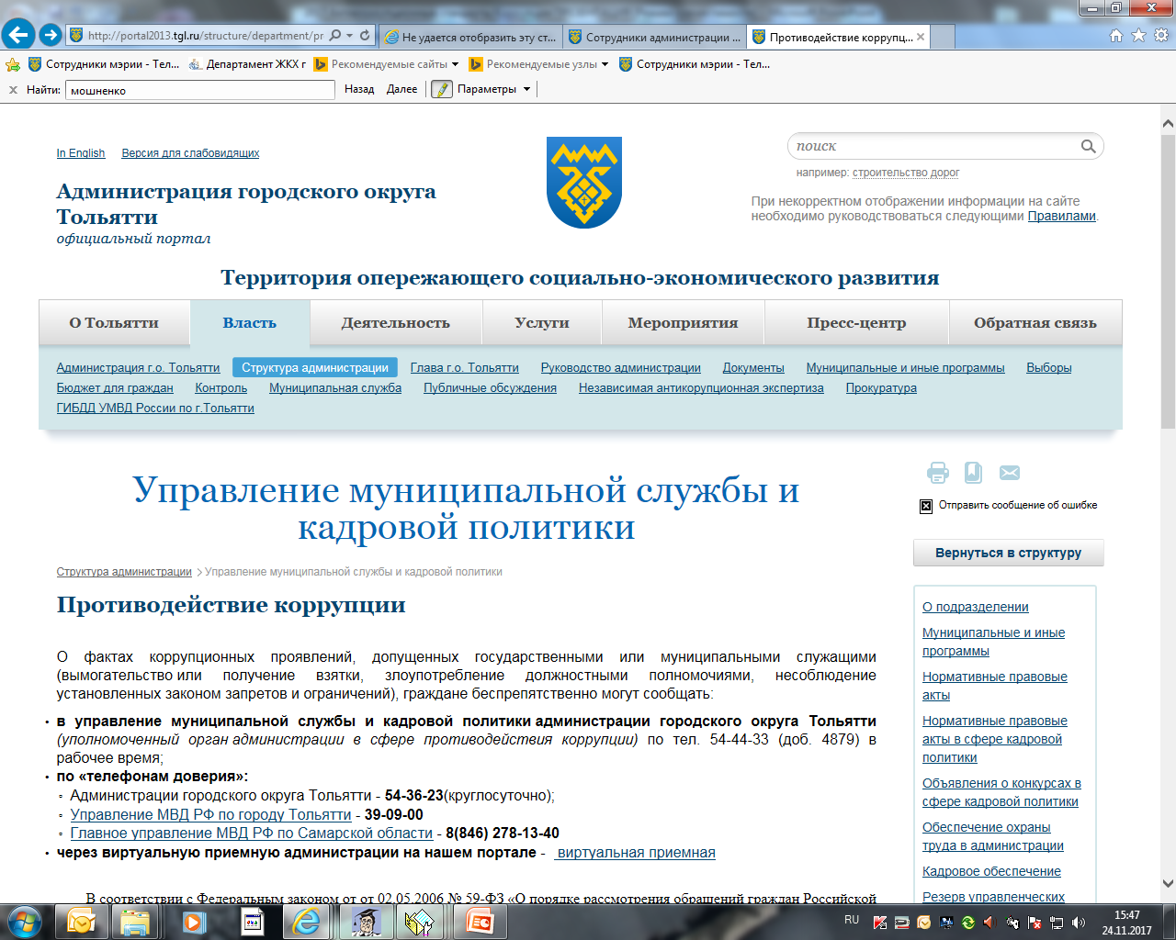
Официальный сайт администрации г.о. Тольятти
Власть
Структура
РАЗДЕЛ
Управление муниципальной службы и кадровой политики
ПОДРАЗДЕЛ
Противодействие
коррупции

Slide 18
Благодарю за внимание

